Slide 1

欢迎小“吐司”们
加入南医大家庭

Slide 2
基础化学
授课教师： 黄 兰
卢 玲
联系电话：13751887358（T）
E-mail：yswsea@smu.edu.cn

Slide 3
溶液理论
分析化学基础知识
基础化学课程设置
物理化学基本原理
物质结构与性质的关系
Notes:
溶液理论（2-5章，生理、病理基础 物理化学基本原理（6-8章，生理、病理、药理基础）
物质结构与性质的关系（10-12章，有机、生物化学基础）
分析化学基础知识（13-14章，临床分析和实验技能基础）

Slide 4
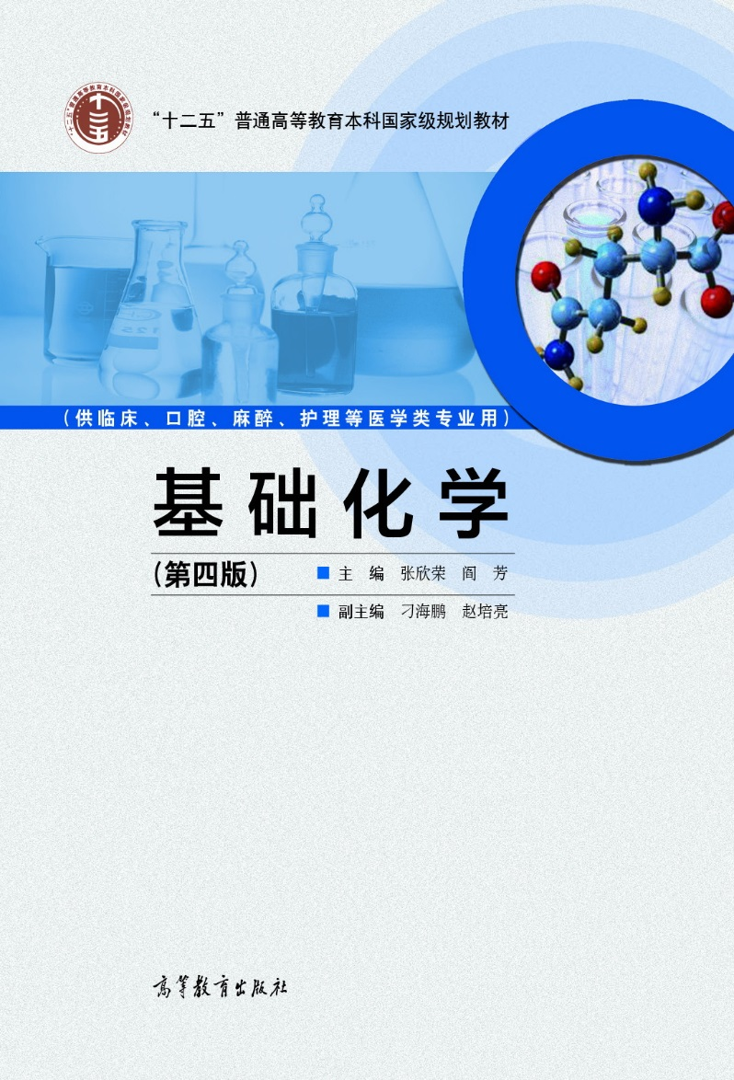
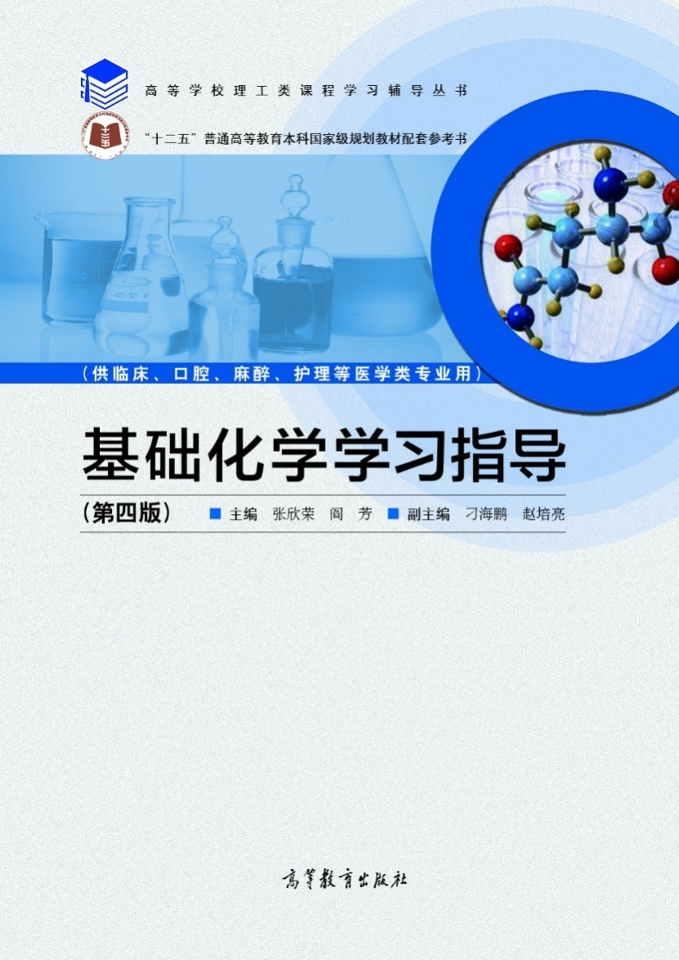
参 考 书

Slide 5
参 考 书
《基础化学》 (第三版) • 张欣荣
高等教育出版社
《基础化学》 (第六版) • 魏祖期
人民卫生出版社
《基础化学》 (第三版) • 徐春祥
高等教育出版社
《基础化学学习指导》(第三版) • 张欣荣
第二军医大学出版社

Slide 6
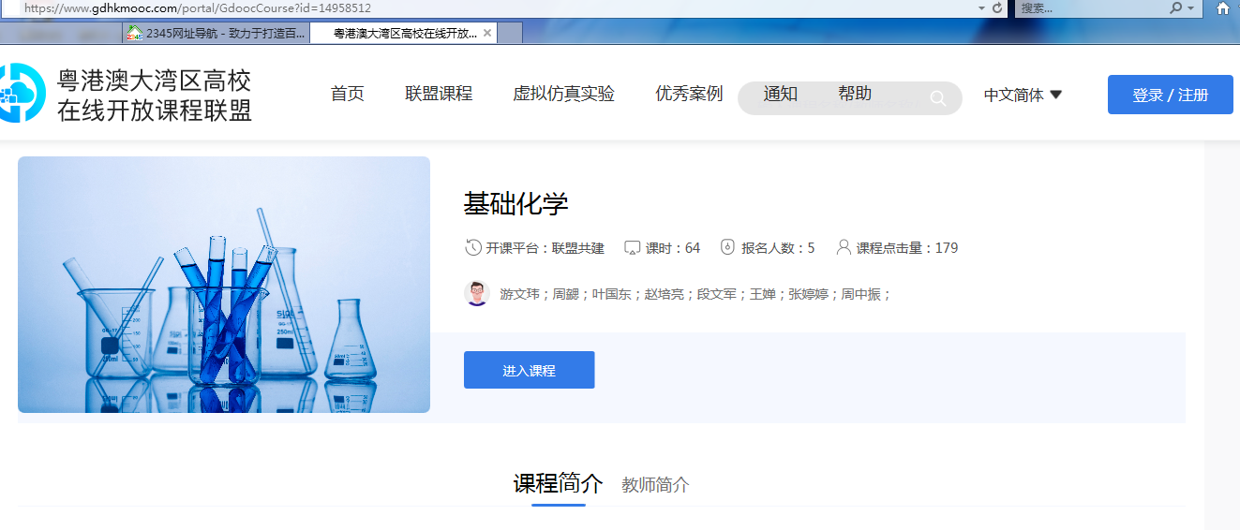
网络课程
https://www.gdhkmooc.com/portal/GdoocCourse?id=14958512

Slide 7

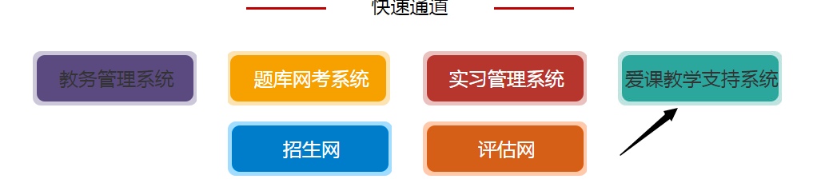

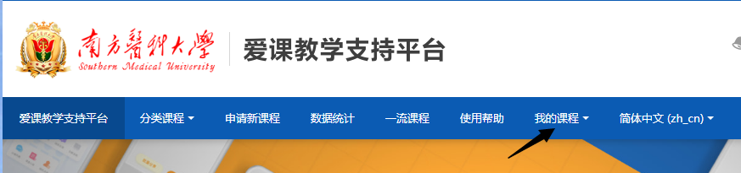
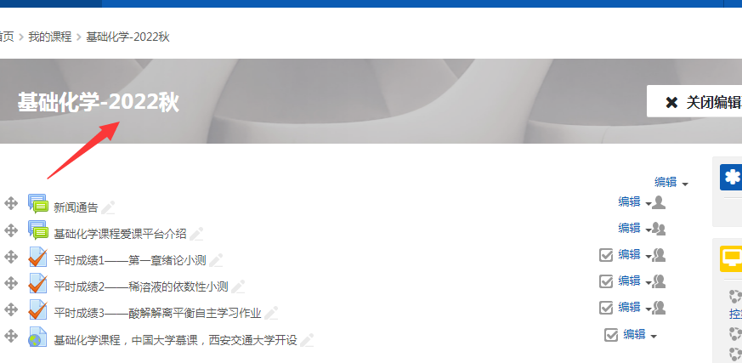
网络课程

Slide 8

网络课程

Slide 9
目录
第一章 绪论 （2学时）
第二章 稀溶液的依数性 （2学时）
第三章 酸碱解离平衡 （4学时）
第四章 缓冲溶液 （2学时）
第五章 难溶强电解质溶液的沉淀溶解平衡 （2学时）
第六章 化学热力学基础（6学时）
第十三章 滴定分析 （4学时）
第十四章 常用仪器分析方法概论（2学时）

Slide 10
第一章 绪论
§1.1 医用基础化学概述
§1.2 SI制和法定计量单位
§1.3 溶液的组成标度

Slide 11
§1.1 医用基础化学概述
化学与 化学研究
化学是什么
化学研究方法
化学: 研究物质的组成、结构、性质及其变化规律的一门基础学科。
Chemistry
Chem-is-try

Slide 12
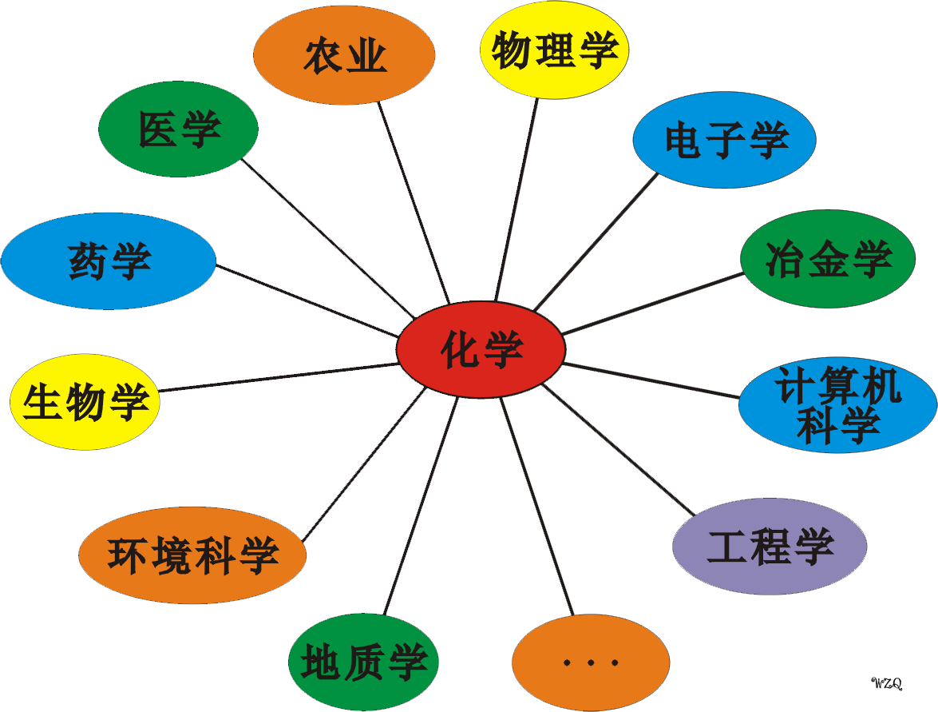
§1.1 医用基础化学概述
化学是一门中心学科
化学与信息、生命、材料、环境、能源、地球、空间和核科学等朝阳科学(sunrise sciences)都有紧密的联系、交叉和渗透.

Slide 13
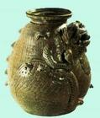
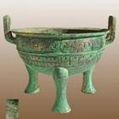

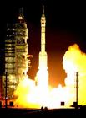

1. 化学是门既古老又现代的学科，在推动人类
文明过程中起到了关键作用。
古代化学：制陶、金属冶炼、火药、炼金术、炼丹术等
现代化学：从人类衣、食、住、行，到高科技密切相关

Slide 14
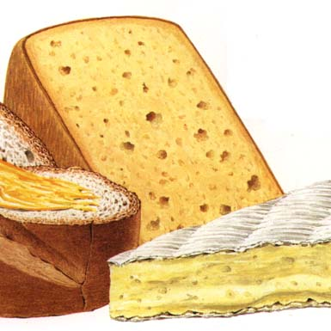
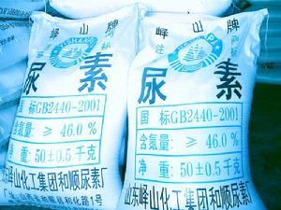
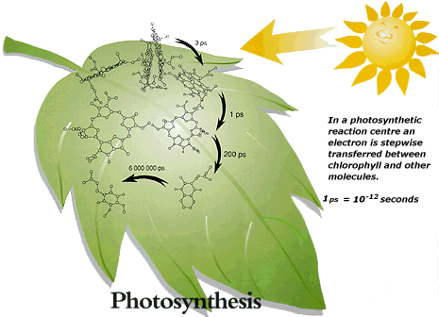
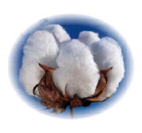
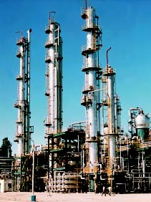
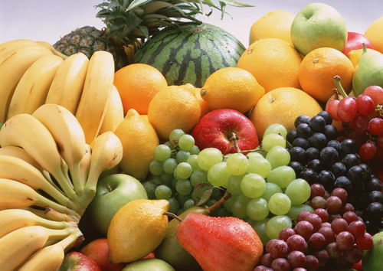
“如没有合成氨和尿素的技术，世界60亿人口有一半要饿死。”

Slide 15

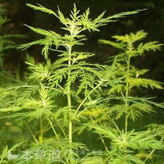
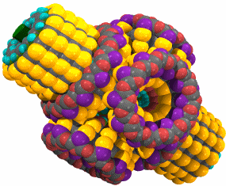
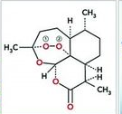
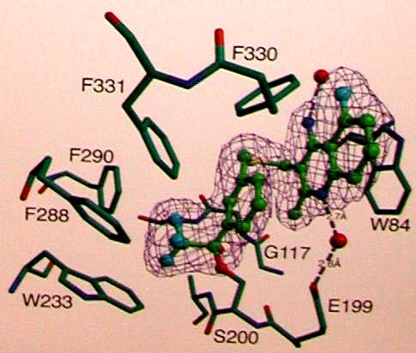
2. 化学又是一门创造性的科学。
创造新药物、合成新材料和进行分子设计，
都是现代化学最富有创造力的工作。
屠呦呦教授
纳米管轴承
2011年 获得拉斯克奖
2015年诺贝尔奖获得者

Slide 16
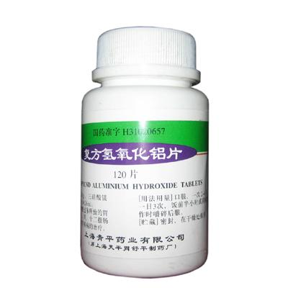
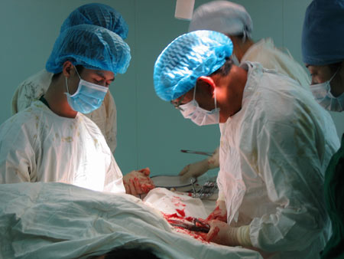
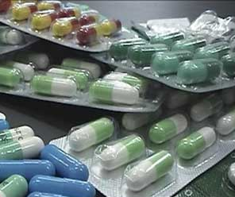
麻醉药与消毒化学剂的发明，令大型的外科手术变成通例。

Slide 17
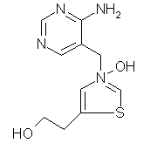
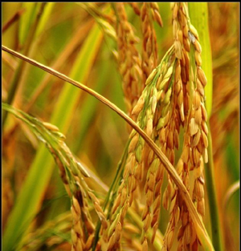
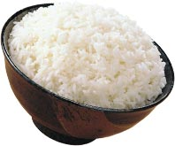
一、化学和医学、生命科学的联系
（为什么学习基础化学）
1. 维生素
1911年波兰化学家芬克在谷物中分离出维生素B1,命名为Vitamin ，意为"维持生命的营养素" 。
维生素B1

Slide 18
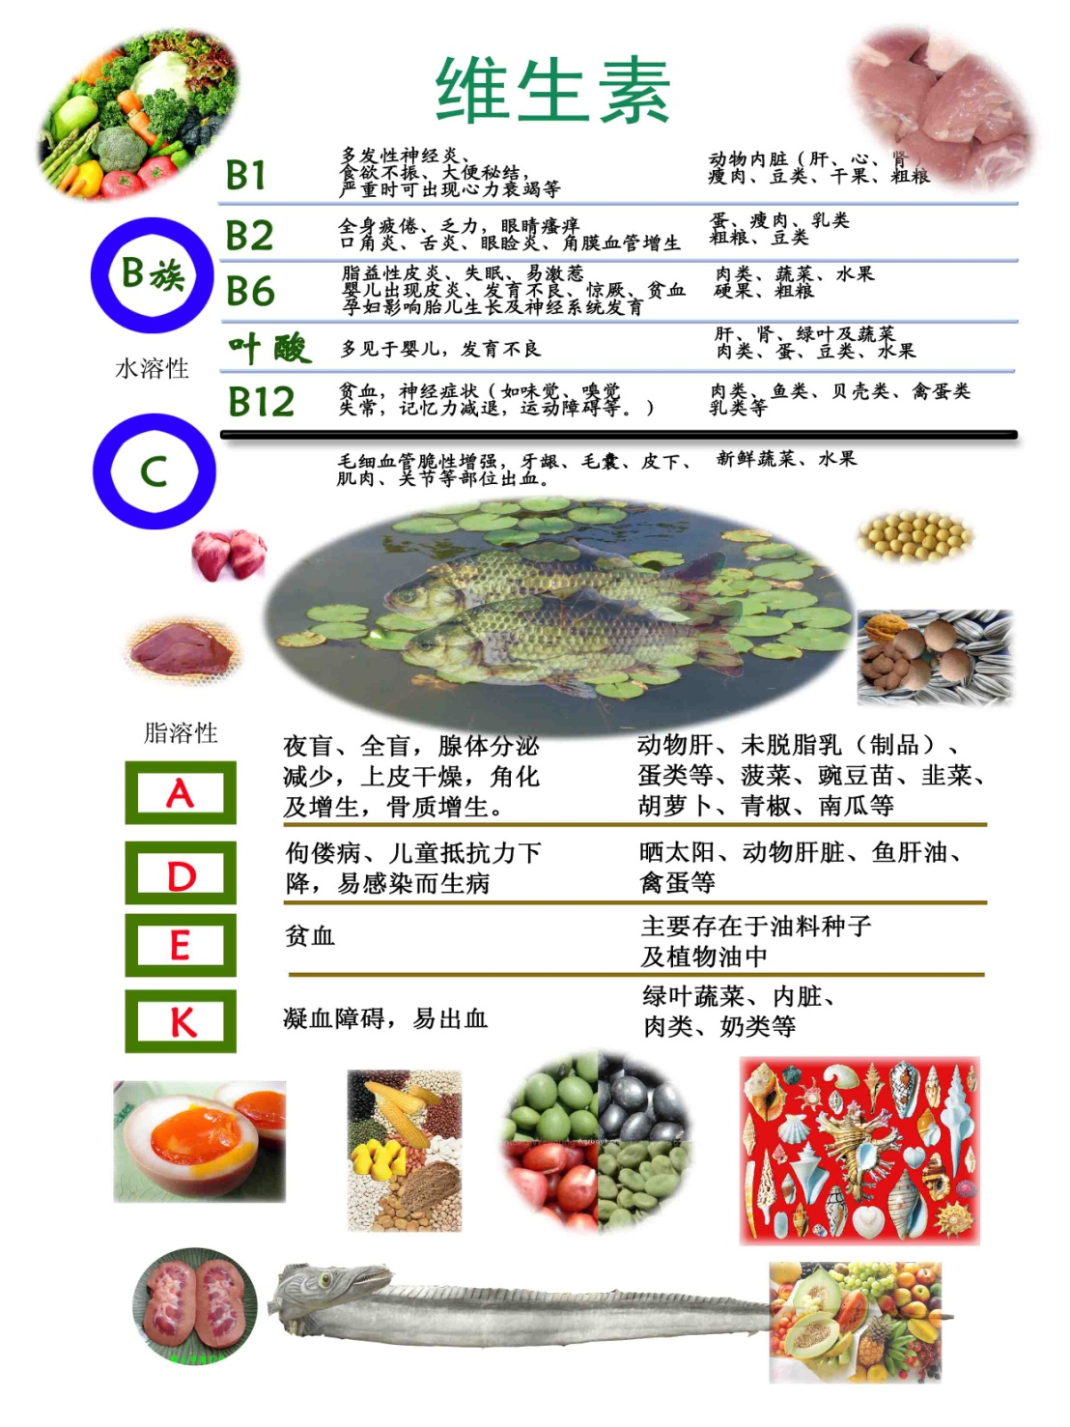
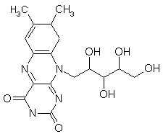
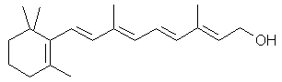
维生素B2
维生素B6
后来从蔬菜、水果等食物中不断发现并分离出新的维生素。缺乏特定维生素与特定疾病的关系。

Slide 19
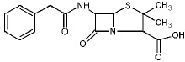
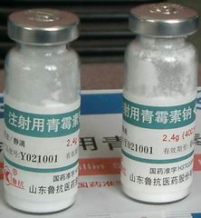
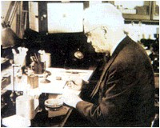

2. 盘尼西林
1928年，由英国的Alesander Fleming(弗莱明)在一次偶然的实验中发现。

Slide 20
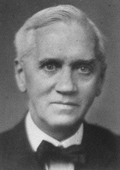
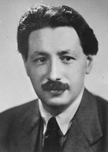
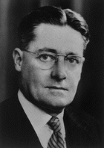
2. 盘尼西林 Penicillin
1940年,牛津大学化学家 E.B.Chain和澳大利亚病理学家Florey解决了富集，浓缩盘尼西林的技术瓶颈。1942年, 批量生产。
钱恩
弗洛里
弗莱明
荣获1945年诺贝尔医学奖

Slide 21
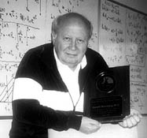
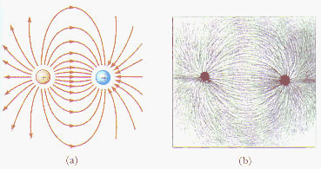
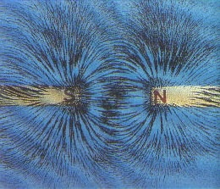
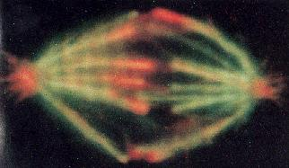
抗癌药物顺铂的故事……
电场线
磁场线
物理学家 Barnett Rosenberg研究电流和磁场会对细胞的影响－Pt电极
有丝分裂
Notes:
对很多人来说，知道顺铂这个药物可能是来源于环法自行车赛的英雄阿姆斯壮和癌症抗争的故事。阿姆斯壮正是通过顺铂战胜了睾丸癌并创造了体育史上的奇迹。环法英雄阿姆斯壮在抗癌领域里顺铂被称做“抗癌药里的青霉素”，这个比喻无疑是合适的，因为它是第一个被广泛应用，而且对很多癌症有疗效的抗癌药。顺铂是如此的成功，以至它还被用作抗癌药物的标准用来衡量新药的活性。

Slide 22
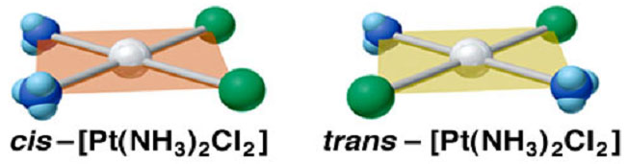
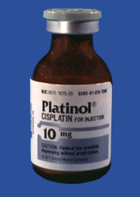
抗癌药物顺铂的故事……
顺铂
反铂
顺铂于1845年首次合成，称为“Peyrone’s Chloride”。
1890年 A. Werner 推出顺、反铂
结构，部分工作获得1913年诺贝尔奖。
顺铂是典型的遗传物质DNA摧
损剂，明显地影响细胞生长分
裂的正常运作而杀死癌细胞，全球三大抗癌药物，每年～50亿美元的美国市场。
Adapted from http://www.chemcases.com

Slide 23

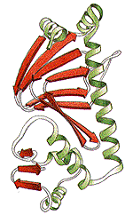

3. 分子生物学的产生和发展
个体水平：
Corry（Noble奖获得者）曾预言
：“21世纪，化学将涵盖医学与化学
之间的任一事情。”
细胞水平：
分子水平：
蛋白质
DNA
近几十年来，医学受益于化学的成果发展神速。医学已经发展到了分子的水平，在分子水平产生了许多比较前沿的学科，如分子生物学，分子肿瘤学，分子遗传学等。

Slide 24
二、医用基础化学的任务与作用
酸碱、电解质、渗透压、胶体（2-5章 生理、病理基础）
溶液
化学反应的能量、速率、电化学
物质结构
化学分析
反应的自发性、平衡、速率、机理，电位（ 6-9章 生理、病理、药理基础）
基础化学
原子、分子、配合物（ 10-12章有机分子、生物分子基础）
化学和仪器分析方法（ 13-14章临床分析和实验技能基础）

Slide 25
三 怎样学好医用基础化学
本科阶段学习特点
宗旨：全面综合素质教育
特点：1、课程门类多，各种社团较多
2、课时数少
要求及注意事项：
1、尽快完成学习方式的转变
2、合理安排时间，提高学习的主动性
3、防止麻痹思想
4、注意身心健康
Notes:
大学课程的安排较之中学课程有较大的差异，学习方法与中学不尽相同。一年级学生应尽快适应大学的课程内容和教学规律，掌握学习的主动权，在掌握各学科课程的基础知识和基本技能的同时，培养高效率的学习方法，培养较强的自学能力，提高发现问题，分析问题和解决问题的能力。

Slide 26
本科阶段学习方法
预习 听课 笔记 练习 复习
实验 自学 讨论 课外读物
基础化学
-课前预习（？重、难点）
听课与记录（重、难点突破）
复习与练习（重、难点突破）
实验：
Notes:
基础化学提炼和融会了高等医学教育中所需的溶液理论、物理化学和胶体化学原理，物质结构的基础知识、容量分析和仪器分析部分方法等化学知识、覆盖面广，内容浓缩紧凑。
课堂听课十分关键。教师授课包含有其教学经验，内容经过了精心组织，以利突出重点和化解难点。听课时要紧跟教师的思路，积极思考，产生共鸣。特别注意弄清基本概念，弄懂基本原理。听课时还应适当做些笔记，重点地几下讲课内容，以备复习，回味和深入思考。
课后的复习是消化和掌握所学知识的重要过程。本门可曾的特点是理论性强，有的概念比较抽象，不能企图一听就懂，一看就会。要经过反复的思考并应用一些原理去说明或解决一些问题，才能逐渐加深对理论和基本要领的理解和掌握。做练习有利于深入理解、掌握和运用课程内容。要重视课本例题和解习题过程中的分析方法和技巧，努力培养独立思考和分析问题、解决问题的能力。
提倡学生进行自主学习，培养自学能力。除预习、复习、做练习外，阅读参考书刊是自学的重要内容之一也是培养学生综合能力的创造精神的极好方法。只读教材课本，思路难免受到限制，如能查阅参考文献和书刊，不但可以加深理解课程内容，还可以扩大知识面，活跃思想，提高学习兴趣。大学阶段一定要养成这个习惯。
必须提及，实验课程是基础啊化学课程的重要组成部分，是理解和掌握课程内容，学习科学实验方法，培养动手能力的重要环节。学生在实验前要预习实验内容，做到实验中原理清楚，目的性强，步骤明确。实验完毕要认真处理实验的数据，分析实验现象和问题，得出正确结论，做好实验报告。通过实验，培养严谨求实的科学态度，锻炼科学研究的基本技能。鼓励学生的创新性探索。
要学好基础化学，必须做好预习。在每一章教学之前，最好通篇浏览一下整章内容，以求对这章全貌有一些认识，对内容重点和知识点的难点有一定了解。学习从一开始就要争取主动，安排好学习计划，提高学习效率。

Slide 27
基础化学课程安排与考核办法
课时数：总64（理论48， 实验16 ）
考核办法：
理论课 65%
（期末闭卷考试,卷面分60分及格）
考核成绩 =
(总成绩100分)
实验课 30%
认真对待实验课
（4次实验课成绩的平均值）
平时成绩 5%
（网课及平时上课情况）

Slide 28
课程考核
基础化学课程安排与考核办法
理论课: 闭卷考试，笔试。分A、B卷，满分100分
准备2B铅笔（涂答题卡）、带计算器，不能使用手机计算
没有上交实验报告的无实验课成绩
教班主任安排考场座次（按照学号）
考试时间：2024年12月31日8:30～9:50
考试结束,务必将试题卷和答题卡一并上交。

Slide 29
基础化学课程安排与考核办法
题型 题量 单题分值
判断题 10 1 选择题 35 2 计算题 2 / 4 10 / 5

Slide 30
四次实验课(16学时)：
1：玻璃仪器洗涤及溶液配制( 57页）
2：中和滴定（106页）
3：分光光度法测定水中铁的含量 （127页）
4：粗硫酸铜的提纯（60页）
上课地点：秋实堂三号实验楼四楼。
分轮1：A组；分轮2：B组.共4个实验室。
注意：如果晚上有实验课，上课时间：下午6:30开始。

Slide 31
课堂纪律
实验课打分标准：
实验操作
（对号入座）
实验报告
（按时交实验报告册）
实验课注意事项： 课前要预习
上课要穿白大褂，禁止穿拖鞋
禁止将食物、饮料带进实验室
禁止手机拍视频、接打电话
平时成绩：
考勤及自主学习平台（药学院基础化学课程团队创建）：粤港澳大湾区高校在线开放课程联盟
https://www.gdhkmooc.com/portal/GdoocCourse?id=14958512

Slide 32
§1.2 国际单位制和法定计量单位
国际单位制
1954年第10届国际计量大会（CGPM）决定六个基本单位(m, kg, s, A, K, cd )。
1960年第11届国际计量大会（CGPM）以六个基本单位为基础命名“国际单位制”（le Système International d’ Unités，缩写为SI）
1971年第14届CGPM增加第7个基本单位摩尔。

Slide 33
§1.2 国际单位制和法定计量单位
SI单位制
以米·千克·秒制为基础建立的统一的国际单位制
SI基本单位
SI单位
SI导出单位
SI单位的倍数单位

Slide 34
SI 基本单位（7个）
量的名称 | 单位 | 符号
长 度 | 米 | m
质 量 | 千克 | kg
时 间 | 秒 | s
电 流 | 安[培] | A
热力学温度 | 开[尔文] | K
物质的量 | 摩[尔] | mol
发光强度 | 坎[德拉] | cd
毫摩mmol
微摩μmol
纳摩nmol

Slide 35
常见SI导出单位
量的名称 | 单位 | 符号 | 用SI基本单位表示
力，重力 | 牛[顿] | N | 1 N = 1 kg·m/s²
压力，压强 | 帕[斯卡] | Pa | 1 Pa = 1 N/m²
能，功，热量 | 焦[耳] | J | 1 J = 1 N·m
电荷[量] | 库[仑] | C | 1 C = 1 A·s
电动势，电位 | 伏[特] | V | 1 V = 1 W/A
摄氏温度 | 摄氏度 | ℃ | T/K = T/℃ + 273. 15

Slide 36
我国的法定计量单位
1、所有国际单位制单位
2、可与SI单位并用的法定计量单位
（GB3100-3102）
量的名称 | 单位 | 符号
时间 | 分 时 日 | min h d
体积 | 升 | L
旋转速度 | 转每分 | r/min
长度 | 海里 | n mile
能 | 电子伏 | eV

Slide 37
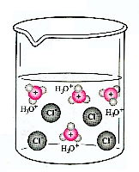
§1.3 溶液的组成标度
溶液：一种物质以原子、分子或离子的形式分散于另一物质中所形成的均匀而稳定的分散体系。
溶液的组成标度：一定量溶液或溶剂中含有特定组分的量。
物质的量浓度
质量摩尔浓度
摩尔分数
质量分数
质量浓度
常用的组成
标度表示法
Notes:
溶液组成的标度的表达方式很多，这里主要介绍物质的量浓度、质量摩尔浓度、摩尔分数、质量分数和质量浓度等几种常用的表示法。

Slide 38
一、物质的量和物质的量浓度
1.物质的量(amount of substance)
定义：表示物质数量的基本物理量
符号: n_{B}
单位: mol
物质的质量m，摩尔质量（式量）M，物质的量n之间关系：
Notes:
在使用摩尔时，基本单元应予以指明,它可以是原子、分子、离子、电子及其它粒子，或这些粒子的特定组合。

Slide 39
注意：
使用物质的量及单位摩尔时必须表明基本单元
基本单元的含义：是原子、分子、离子、电子
及其他粒子，或这些粒子的特定组合。
H₂SO₄
1/2 H₂SO₄
2H₂+O₂
基本单元一般应使用物质的化学式或其特定组合式表示，避免使用文字描述。
Notes:
摩尔是物质的量的单位，不是质量的单位。
例如：
（H）、(H2)、(2H2＋O2)、(1/2SO4 2 -)等都可以作为基本单元。

Slide 40
使用摩尔时，基本单元应予指明
例、某系统含H₂SO₄6.02×10²³个，则：
“物质的量”与物质的“质量”是两个相互独立的物理量，不能相互取代或相互等同。
Notes:
物质的量浓度可以简称浓度，使用物质的量浓度时应指明基本单元。基本单元可以是原子，分子，离子，电子等粒子，也可以是这些粒子的特定组合。

Slide 41
例1、 49g H₂SO₄和49g (1/2H₂SO₄)的物质的量各为多少？
解:

Slide 42
例2 已知n(NaOH)=1mol，质量应为40g，求80gNaOH，n(NaOH)=？n(2NaOH)=？

Slide 43
摩尔质量: 1mol某物质的质量。
符号：M 单位：g·mol⁻¹
任一物质的摩尔质量，以g·mol⁻¹为单位，在数值上等于其式量
物质的质量m，摩尔质量（式量）M，物质的量n之间关系：

Slide 44
物质的量浓度
单位体积溶液中所含溶质的物质的量。
符号： c_{B}、c(B)或[B]，单位：mol·L⁻¹
指明基本单元
不特别指明时，溶液浓度指物质的量浓度
已知式量的物质在人体中含量以物质的量浓度表示
例、将40gNaOH溶于水并稀释至1000mL，求此溶液的c(NaOH)、 c(1/2NaOH )。

Slide 45
二、质量摩尔浓度(molality)
单位质量的溶剂中所含溶质的物质的量。
符号：b_{B} 或b(B)，单位:mol·kg⁻¹
指明基本单元
质量摩尔浓度不受温度的影响
对于极稀的水溶液，其物质的量浓度与质量摩尔浓度的数值几乎相等
例、在400g水中，加入90%H₂SO₄100g，求此溶液的b(H₂SO₄)。

Slide 46
三、摩尔分数(Mole Fraction)
某物质B的物质的量与混合物（溶液）总的物质的量之比。符号:x_{B}或x(B),单位:1
溶质B和溶剂A组成的双组分溶液，则：
x_{A}+x_{B}=1
例、在500g苯(M=78)中，加入500g甲苯(M=92)，配制成溶液，计算其中苯与甲苯的摩尔分数。

Slide 47
例 ：将7.00g结晶草酸(H₂C₂O₄·2H₂O)溶于93.0g水中，求草酸的质量摩尔浓度b(H₂C₂O₄)和摩尔分数x(H₂C₂O₄)。
解：M(H₂C₂O₄·2H₂O)= 126g·mol⁻¹，而M(H₂C₂O₄)= 90.0 g·mol⁻¹, 故7.00g结晶草酸中草酸的质量为

Slide 48
溶液中水的质量为
m (H₂O)=93.0g+(7.00 -5.00)g=95.0g
则

Slide 49
四、质量分数(Mass Fraction)
溶质的质量与溶液的质量之比。符号:ω_{B}或ω(B) ，单位:1
过去有用百分数表示的（质量百分浓度）
质量分数也不受温度的影响。
例、将40gNaOH溶于1000mL水中配成溶液，计算该溶液中NaOH的质量分数。

Slide 50
五、质量浓度(Mass Concentration)
溶质B的质量除以溶液的总体积。 符号:ρ_{B}或ρ(B) ，基本单位:kg·m⁻³。
常用单位:g·L⁻¹、mg·L⁻¹、 μg·L⁻¹、 g·mL⁻¹
注意临床习惯表示法如 0.9%(g·mL⁻¹)
注意与溶液密度的区别

Slide 51
小试牛刀
1、关于质量摩尔浓度，下列叙述错误的是( )。
A．对于极稀水溶液来说，其物质的量浓度与质量摩尔浓度在数值上几乎相等
B．其优点是不受温度的影响
C．其单位为mol·kg⁻¹
D．任何情况下都可以和物质的量浓度混用
D
2、医学上已知相对分子质量的物质在人体内的组成标度，原则上用何浓度表示( )。
A．物质的量浓度 B．质量浓度
C．质量摩尔浓度 D．质量分数
A

Slide 52
各种组成标度表示法之间的换算
从定义入手。
例1、质量浓度为4.0g·L⁻¹的NaOH溶液的物质的量浓度是多少？
例2、在质量分数为80%的甲醇水溶液中，甲醇的摩尔分数是多少？
例3、已知浓硫酸的密度为1.84g·mL⁻¹，质量分数为0.98，计算浓硫酸的c(H₂SO₄)。

Slide 53
溶液的配制
遵守“配制前后溶质的量不变”的原则,先行计算。再根据浓度准确度要求,选用合适的量器。
纯物质溶解：
浓溶液稀释：
不同组成量度的溶液混合：

Slide 54
例1、
现有在水中的体积分数为0.95的乙醇，若需1L体积分数为0.75的消毒酒精，应如何配制？
解：设需体积分数为0.95的乙醇为V mL，则：
0.95V = 0.75×1000 V = 789.5(mL)
用量筒分别量取0.95的乙醇和蒸馏水，于烧杯中混匀即可。

Slide 55
例2、
配制0.1mol·L⁻¹CuSO₄溶液100mL，需称取CuSO₄·5H₂O多少克？
解：设需称取CuSO₄·5H₂O为m克，则
m = 2.5（g）
用台天平称取CuSO₄·5H₂O2.5g，用量筒量取100mL蒸馏水，于烧杯中溶解即可。

Slide 56
例3、
现需0.1mol·L⁻¹ 左右准确浓度的Na₂CO₃溶液500mL，应如何配制？
解：设称取Na₂CO₃为m克，则
m = 5.3(g)
用分析天平称取5.3g左右预干燥的Na₂CO₃，溶于500mL容量瓶中，再具体计算其浓度。

Slide 57
比 较
（1）物质的量浓度 c_{B}
单位: mol·L⁻¹ , m mol·L⁻¹
（2）质量摩尔浓度b_{B}
单位: mol·kg⁻¹ m mol·kg⁻¹
稀溶液中 b_{B}≈c_{B}

Slide 58
本章小结
一、国际单位制的构成
（1）. SI基本单位（七个）
米、千克、秒、安培、开尔文、坎德拉、摩尔
（2）. SI导出单位
（3）. SI单位的倍数单位

Slide 59
本章小结
二、溶液的组成标度
组成标度 | 表达式 | 单位 | 注意事项
物质的量 | n_{B}=m_{B}/M_{B} | mol | 基本单元 要指明
物质的量浓度 | c_{B}=n_{B}/V | mol•L⁻¹
质量摩尔浓度 | b_{B}=n_{B}/m | mol•kg⁻¹ | m:溶剂的质量
摩尔分数 | x_{B}=n_{B}/(n_{A}+n_{B}) | 一
质量分数 | w_{B}=m_{B}/m | 一
质量浓度 | ρ_{B}=m_{B}/V | kg•L⁻¹ | 体积应用L表示

Slide 60
本章小结
相互关系:
c_{B}=ρ_{B}/M_{B}
稀溶液中:
x_{B}=b_{B}.M_{A}
c_{B}≈b_{B} (数值)

Slide 61
谢谢！

